Slide 1
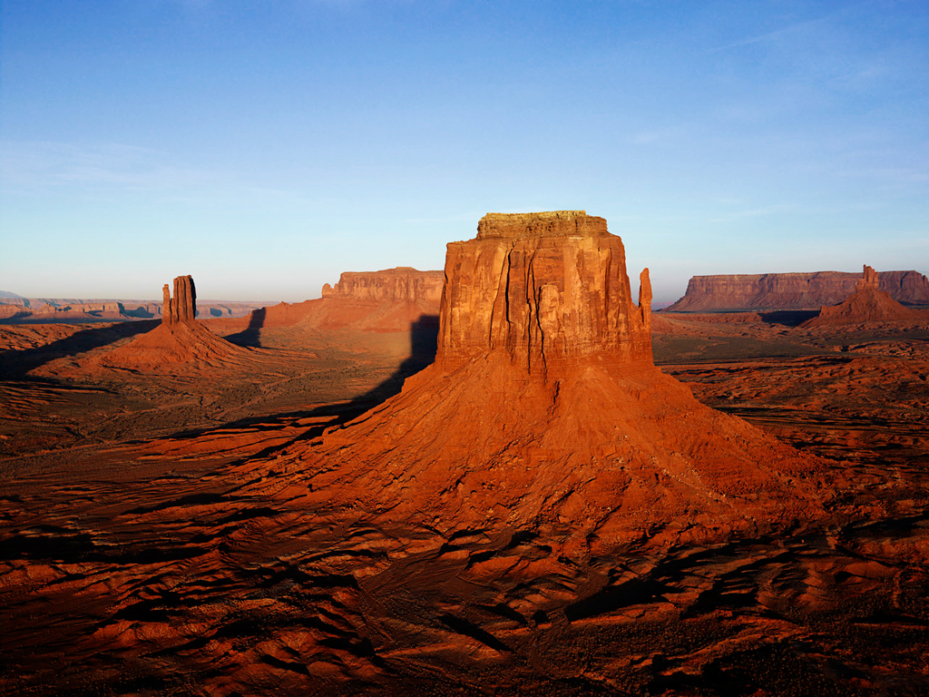
به نام خدا
نام ونام خانوادگی:علی ملایی
موضوع:درس12جامعه شناسی

Slide 2

عده ای از جامعه شناسان معتقدند همه جوامع انسانی شبیه یک دیگرند.آنان معتقدند هر جامعه انسانی شبیه یک موجود زنده است که مراحل مختلف رشد را از دوران ابتدایی تا مراحل بزرگسالی طی می کند همان گونه که موجود زنده در مراحل رشد خود حالت های متفاوتی پیدا می کند تفاوت جوامع بشری با یکدیگر نیز از این قبیل است.

Slide 3

دور کیم جوامع انسانی را براساس مدل تک خطی به دو دسته جوامع مکانیکی و ارگانیکی تقسیم کرد.
تشکیل هر جهان اجتماعی فرهنگ و تمدن مناسب را به همراه خواهد داشت.

Slide 4

جوامعی که متعلق به فرهنگ های مختلف هستند با روابطی متقابلی که دارند می توانند از تجربیات یکدیگر استفاده کنند اما هیچ یک از آنها با حفظ هویت خود نمی تواند مسیر فرهنگ دیگر را ادامه دهد.

Slide 5

آنچه از این درس آموختیم
کسانی که برای همه ی جوامع مسیر مشابه و واحدی ترسیم می کنند نگاه تک خطی دارند.
به جوامعی که تقسیم کار ساده وابتدایی است جوامع مکانیکی وبه جوامعی که تقسیم کار گسترده وجود دارد جوامع ارگانیکی نام دارند.
عده ای از اندیشمندان اجتماعی به تفاوت موضوع علوم اجتماعی و علوم طبیعی توجه کرده اند.آنان می گویند پدیده های اجتماعی سرشار از معانی متفاوت اند.این معانی می توانند صورت های مختلفی داشته باشند و هر یک جهانی متناسب با خود به وجود آورد.

